Slide 1
Unidad 9
Capa de APLICACIÓN

Slide 2
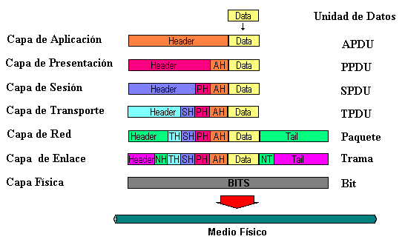
Concepto y Funciones
El objetivo fundamental de la capa de Aplicación es proporcionar al software desarrollado por los usuarios, una interfase para acceder a todas las demás capas y definir los protocolos estándar para intercambio de datos

Slide 3
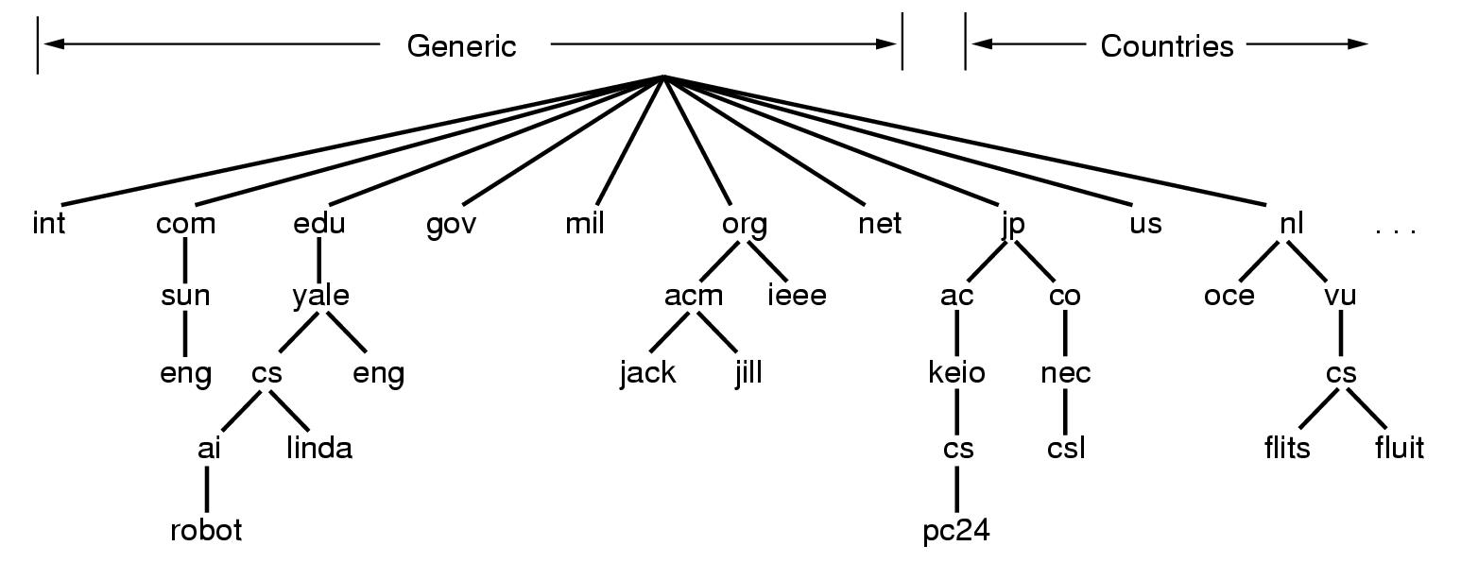
Protocolos Estándar: DNS
Sistema de Nombres de Dominio
Permite relacionar un nombre en ASCII con la dirección IP de un servidor.
En sus comienzos se usaba el archivo hosts para llevar la relación NOMBRE -> Nº IP.
Con el crecimiento de Internet fue necesario reemplazar este archivo por un sistema jerárquico.
Notes:
Sistema de Nombres de Dominio (DNS)
Los programas de red pocas veces hacen referencia a los servidores por sus números binarios ya que esto resulta inconveniente para la memoria de las personas que se ocupan de la administración y configuración de los mismos. En su lugar, los programas usan cadenas ASCII tales como www.miweb.com.ar. Sin embargo, la red en si misma no entiende de estas cadenas ASCII por lo que se requiere algún mecanismo para convertir estas cadenas ASCII en direcciones binarias de red.
Hace tiempo, en los comienzos de la Internet, simplemente había un archivo hosts con dos columnas donde se listaban los hosts con sus correspondientes direcciones IP. Cada noche, este archivo era actualizado para reflejar los cambios que hubieran ocurrido.
Esto funcionó bien con algunas decenas de hosts, pero cuando miles de estaciones se conectaron a la red, este archivo se volvió inmanejable y además se presentaban continuamente problemas de duplicación de nombres. Para solucionar todos estos problemas es que se inventó el DNS (Domain Name System).
La esencia del DNS es la invención de un esquema de nombres jerárquico basado en dominio y una base de datos distribuida.
Brevemente, el modo de usar el DNS es el siguiente. Para relacionar un nombre con una dirección IP, el programa de aplicación llama a un procedimiento llamado resolvedor pasándole el nombre como parámetro. El revolvedor envía un paquete UDP a un servidor DNS local, el cual busca el nombre y devuelve la dirección IP al revolvedor quien se lo devuelve al solicitante. Con esta dirección IP, el programa puede establecer una conexión TCP con el destino.
Los nombres del DNS
Conceptualmente, la internet se divide en varios cientos de dominios de nivel superior, cada uno de los cuales abarca muchos hosts. Cada dominio se divide en subdominios y estos se dividen nuevamente. Todos estos dominios pueden representarse mediante un árbol. Las hojas del árbol representan los dominios que no tienen subdominios (pero que, por supuesto, contienen máquinas). Un dominio hoja puede contener un solo host o puede representar una compañía y contener miles de hosts.
Cada dominio se nombra por la trayectoria hacia arriba desde él a la raíz (sin nombre). Los componentes se separan por puntos.
Cuando un revolvedor tiene una consulta referente a un nombre de dominio, lo pasa a uno de los servidores de nombre locales. Si el dominio buscado cae bajo la jurisdicción de este servidor, directamente devuelve los registros de recursos autorizados. Un registro autorizado es uno que viene de la autoridad que administra el registro y por lo tanto es siempre correcto. Los registros autorizados contrastan con los registros de cache que pudieran no estar actualizados. Por otro lado, si el dominio consultado es remoto y no hay información disponible localmente, el servidor de nombres envía un mensaje de consulta al servidor de nombres de nivel superior. Es importante destacar que la consulta ira subiendo hasta que encuentre un servidor que tenga datos para la consulta. En caso de encontrar los datos en un servidor que no sea el servidor autorizado, los mismos serán datos de cache.
Para evitar problemas de desactualización de los DNS, es que cada registro autorizado tiene un parámetro de Tiempo de Vida que definirá en el momento de la consulta si los datos guardados en el cache son válidos o no.

Slide 4
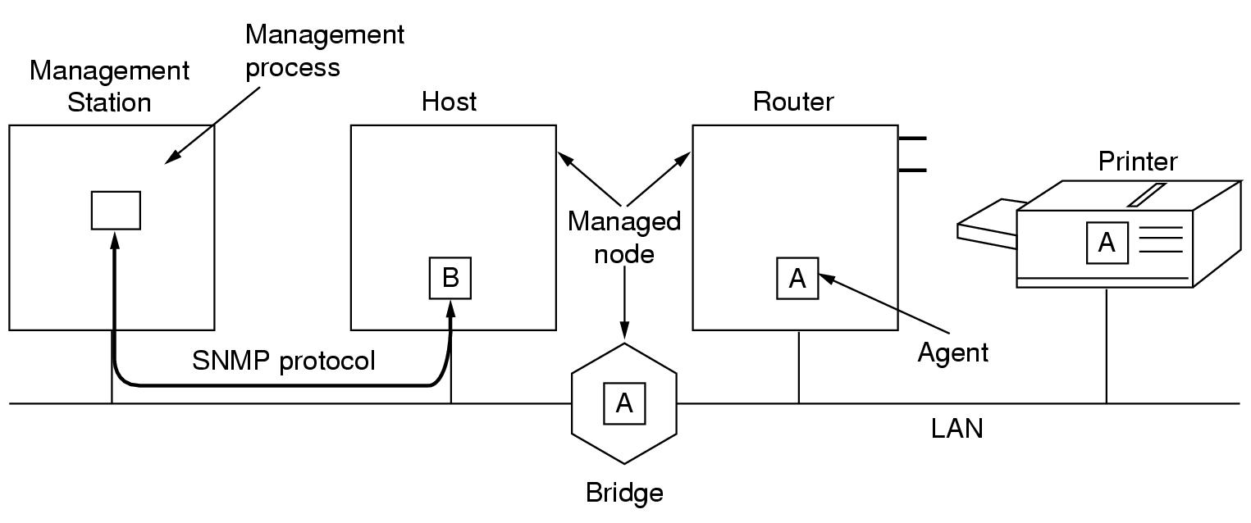
Protocolos Estándar: SNMP
Protocolo Simple de Manejo de Redes
Surge como una necesidad de los administradores de redes de conocer el estado y tomar acciones sobre los dispositivos de red.
El modelo SNMP tiene 4 componentes:
Nodos Administrados
Estaciones Administradoras.
Información de Administración
Protocolo de Administración.
Notes:
Protocolo SNMP (Simple Network Management Protocol)
Este protocolo surge como una necesidad de los administradores de redes para conocer el estado y tomar acciones en los distintos dispositivos de red cuando las redes se vuelven mas y mas grandes. La versión 1 del protocolo definida en las RFC 1155 y 1157 no tuvo gran aceptación y recién la versión 2 (RFC 1441 a 1452) fue la que se expandió por toda la internet y redes complementarias.
Los nodos administrados pueden ser hosts, enrutadores, puentes, impresoras u otros dispositivos capaces de comunicar información al exterior. Para ser administrado por SNMP, un nodo debe ser capaz de ejecutar un proceso de administración SNMP llamado agente SNMP. Cada agente mantiene una base de datos local de variables que describen su estado e historia.
La administración de la red se hace desde Estaciones administradoras , que son, de hecho, computadoras de propósito general que ejecutan un software de administración SNMP. En el diseño del SNMP, toda la inteligencia está en las estaciones administradoras, a fin de mantener a los agentes tan sencillos como sea posible y minimizar su impacto sobre los dispositivos.
Cada dispositivo mantiene variables que describen su estado, en la documentación del SNMP, estas variables se llaman objetos. El conjunto de todos los objetos posibles de una red se da en la estructura de datos llamada MIB (Management Information Base).
Por último, el protocolo, que normalmente se usa de la siguiente forma: la estación administradora envía una solicitud a un agente pidiéndole información o mandándole a actualizar su estado de cierta manera. Idealmente, la respuesta del agente simplemente es la información solicitada o la confirmación de que ha actualizado su estado según se solicitó.

Slide 5
Protocolos Estándar: SNMP
Protocolo Simple de Manejo de Redes
Los Nodos Administrados corren un Agente SNMP.
Llevan una base de datos de formato estandarizado con las variables que describen su estado e historia. (MIB= Management Information Base)
Las Estaciones Administradoras ejecutan un software de Administración SNMP que tiene la mayor parte de la inteligencia del sistema.
El protocolo de Administración solicita en forma estandarizada la información que necesita a cada nodo para el software de Administración SNMP.
A través de este protocolo se puede también actualizar en ciertos casos el estado de un dispositivo de red.
La Información de Administración es conservada para propósitos estadísticos en la Estación Administradora.
Notes:
Protocolo SNMP (Simple Network Management Protocol)
Este protocolo surge como una necesidad de los administradores de redes para conocer el estado y tomar acciones en los distintos dispositivos de red cuando las redes se vuelven mas y mas grandes. La versión 1 del protocolo definida en las RFC 1155 y 1157 no tuvo gran aceptación y recién la versión 2 (RFC 1441 a 1452) fue la que se expandió por toda la internet y redes complementarias.
Los nodos administrados pueden ser hosts, enrutadores, puentes, impresoras u otros dispositivos capaces de comunicar información al exterior. Para ser administrado por SNMP, un nodo debe ser capaz de ejecutar un proceso de administración SNMP llamado agente SNMP. Cada agente mantiene una base de datos local de variables que describen su estado e historia.
La administración de la red se hace desde Estaciones administradoras , que son, de hecho, computadoras de propósito general que ejecutan un software de administración SNMP. En el diseño del SNMP, toda la inteligencia está en las estaciones administradoras, a fin de mantener a los agentes tan sencillos como sea posible y minimizar su impacto sobre los dispositivos.
Cada dispositivo mantiene variables que describen su estado, en la documentación del SNMP, estas variables se llaman objetos. El conjunto de todos los objetos posibles de una red se da en la estructura de datos llamada MIB (Management Information Base).
Por último, el protocolo, que normalmente se usa de la siguiente forma: la estación administradora envía una solicitud a un agente pidiéndole información o mandándole a actualizar su estado de cierta manera. Idealmente, la respuesta del agente simplemente es la información solicitada o la confirmación de que ha actualizado su estado según se solicitó.

Slide 6
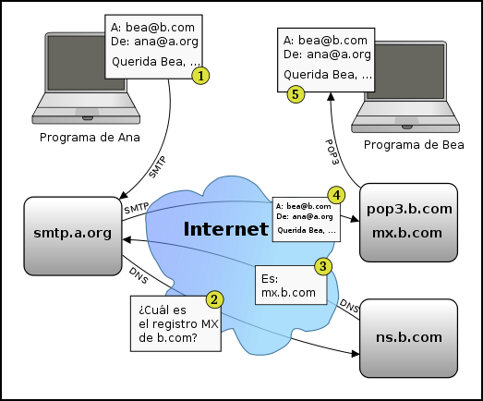
Protocolos Estándar: SMTP (Correo electrónico)
Protocolo Simple de Transferencia de Correo
Permite la comunicación ordenada de mensajes de Texto.
Posee dos componentes:
Los Agentes de Usuario:
Es el software de correo del usuario.
Los Agentes de Transferencia de Mensajes.
Es el software que se ocupa del intercambio de mensajes entre los servidores.
Notes:
SMTP: Protocolo simple de transferencia de correo
En la internet, el correo electrónico se entrega al hacer que la máquina de origen establezca una conexión TCP con le puerto 25 de la máquina de destino. Escuchando en este puerto está un daemon (demonio) de correo electrónico que habla SMTP. Este daemon acepta conexiones de entrada y copia mensajes de estas a los buzones adecuados. Si no puede entregarse un mensaje, se devuelve al transmisor un informe de error que contiene la primera parte del mensaje que no pudo entregarse.
El SMTP es un protocolo sencillo que establece una conversación entre origen y destino donde se intercambian algunos datos como remitente, destinatario, etc, los que una vez validados y autorizados permiten la transferencia al buzón correspondiente.

Slide 7
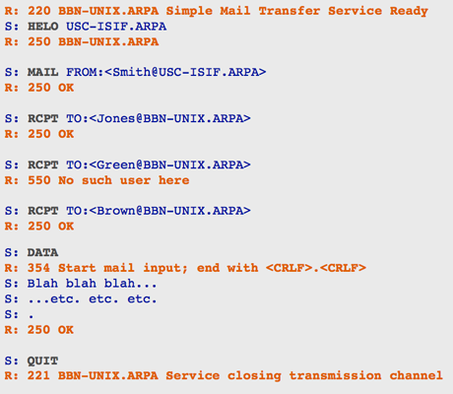
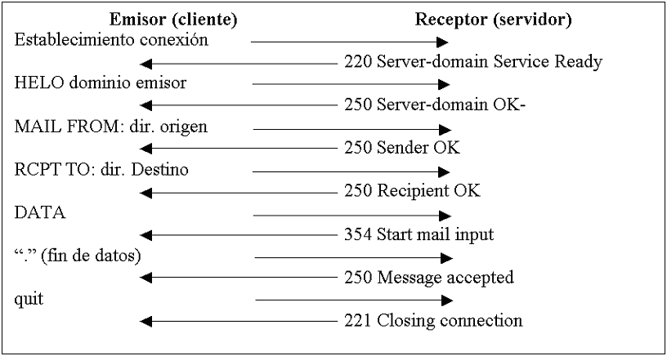
Protocolos Estándar: SMTP (Correo electrónico)
Protocolo Simple de Transferencia de Correo
Notes:
SMTP: Protocolo simple de transferencia de correo
En la internet, el correo electrónico se entrega al hacer que la máquina de origen establezca una conexión TCP con le puerto 25 de la máquina de destino. Escuchando en este puerto está un daemon (demonio) de correo electrónico que habla SMTP. Este daemon acepta conexiones de entrada y copia mensajes de estas a los buzones adecuados. Si no puede entregarse un mensaje, se devuelve al transmisor un informe de error que contiene la primera parte del mensaje que no pudo entregarse.
El SMTP es un protocolo sencillo que establece una conversación entre origen y destino donde se intercambian algunos datos como remitente, destinatario, etc, los que una vez validados y autorizados permiten la transferencia al buzón correspondiente.

Slide 8
Protocolos Estándar: HTML (La WWW)
Lenguaje de Marcadores de HiperTexto
Es un sistema multimedial que facilita el acceso a documentos distribuidos.
El contenido de estos documentos puede enlazarse con otro contenido que puede ser local o remoto.
Esto conforma una telaraña de enlaces (links) entre los servidores que brindan este servicio.
El protocolo utilizado para esto se denomina HyperText Markup Language.
Es un lenguaje que permite describir las estructuras de las páginas WEB de manera que la misma pueda ser visualizada por un Browser o Navegador.
Permite un gran efecto de visualización transfiriendo solo texto con formato.
La carga de visualización recae sobre el cliente.
Permite la incorporación de Imágenes o documentos de varios tipos.
Notes:
La World Wide Web
La WWW es un armazón arquitectónico para acceder a documentos vinculados distribuidos en miles de máquinas en toda la internet. Su enorme popularidad se deriva del hecho de que tiene una interfaz gráfica atractiva que es fácil de usar por los principiantes y proporciona un enorme cúmulo de información sobre casi cualquier tema concebible.
El comienzo de la red (web) surgió en el CERN en 1989 con un prototipo de documento hipertextual basado en texto. En 1993 apareció la primera interfaz gráfica, el Mosaic. Su autor fundó en 1994 Netscape Communication Corp. En el mismo año se crea el World Wide Web Consortium, una organización dedicada al desarrollo de la Web, la estandarización de protocolos y la interoperabilidad.

Slide 9
Protocolos Estándar: HTML (La WWW)
Descripción del Servicio WWW: El lado cliente
Las páginas se ven mediante un Visor (Browser).
Para el acceso a las páginas hacen uso del DNS y el formato URL.
Este se ocupa de interpretar los archivos de texto con formato recibidos del servidor y mostrarlos adecuadamente en la pantalla.
Hay cadenas de texto o imágenes resaltadas que hacen referencia a otras URL.
El HTML puede hacer referencias a archivos JPG o GIF que se descargan y se muestran embebidos entre el texto.
Los navegadores tienen la habilidad de mantener un cache con las páginas previamente visitadas por si hace falta “volver atrás”.
Técnicamente el navegador establece una conexión con el puerto 80 del servidor que alberga la página de destino.
Notes:
El lado del Cliente
Desde el punto de vista del usuario, la Web consiste en un enorme conjunto a nivel mundial de documentos, generalmente llamados páginas. Cada página puede contener vínculos a otras páginas ubicadas en cualquier lugar del mundo.
Las páginas se ven mediante un visor (browser) que se ocupa de interpretar el texto recibido desde el servidor y mostrar la página adecuadamente formateada en la pantalla. Existen navegadores que funcionan en modo texto y otros, (los mas comunes) que pueden incorporar y mostrar gráficos incluidos dentro de las páginas Web. Aquellas cadenas de texto que son hipervínculos con otras páginas aparecen resaltadas o subrayadas.
El navegador se ocupa de interpretar el lenguaje html (HyperText Markup Languaje), el cual consiste en una archivo de texto con un formato determinado que indica al mismo como debe mostrar el texto incluido en el. El mismo lenguaje tiene la habilidad de poder hacer referencia a imágenes en formatos JPG o GIF, las cuales, una vez transferidas a la máquina cliente serán visualizadas en una posición determinada.
Algunos navegadores tienen la habilidad de mantener un cache de aquello que bajan de internet para evitar volver a bajar archivos cuando el usuario vuelve a visualizar una página previamente observada.
Técnicamente, este navegador establece una conexión con el puerto 80 del servidor que alberga la página de destino.
El lado del Servidor
Cada servidor de Web tiene un proceso que escucha en el puerto TCP 80, esperando conexiones entrantes de los clientes. Tras establecerse una conexión, el cliente envía una solicitud y el servidor envía una respuesta y después se libera la conexión. Todo esto se hace usando el protocolo http que maneja las reglas de esta conversación entre cliente y servidor.
Podemos esbozar un ejemplo del trabajo de este protocolo como sigue:
El navegador determina cual es la URL que solicita el cliente
El navegador solicita al DNS la dirección IP de www.w3.org
El DNS contesta con 18.23.0.23.
El navegador establece una conexión TCP con el puerto 80 de 18.23.0.23.
A continuación, el navegador emite un comando GET /hypertext/WWW/TheProyect.html
El servidor envía el archivo TheProyect.html.
Se libera la conexión TCP.
El navegador presenta el texto del archivo TheProyect.html.
De la misma manera, el navegador trae todas las imágenes referenciadas en TheProyect.html.

Slide 10
Protocolos Estándar: HTML (La WWW)
Descripción del Servicio WWW: El lado servidor
Cada servidor WEB tiene un proceso que escucha en el puerto TCP 80, esperando las conexiones entrantes de los clientes.
Tras establecerse cada conexión, el cliente envía una solicitud, el servidor envía una respuesta y después se libera dicha conexión.
Un ejemplo:
El navegador determina cual es la URL que solicita el cliente
El navegador solicita al DNS la dirección IP de www.w3.org
El DNS contesta con 18.23.0.23.
El navegador establece una conexión TCP con el puerto 80 de 18.23.0.23.
El navegador emite un comando GET /hypertext/WWW/TheProyect.html
El servidor envía el archivo TheProyect.html.
Se libera la conexión TCP.
El navegador presenta el texto del archivo TheProyect.html.
De la misma manera, el navegador trae todas las imágenes referenciadas en TheProyect.html
Notes:
El lado del Servidor
Cada servidor de Web tiene un proceso que escucha en el puerto TCP 80, esperando conexiones entrantes de los clientes. Tras establecerse una conexión, el cliente envía una solicitud y el servidor envía una respuesta y después se libera la conexión. Todo esto se hace usando el protocolo http que maneja las reglas de esta conversación entre cliente y servidor.

Slide 11
Multimedia
La multimedia es la unión de dos o mas medios continuos, es decir, medios que se ejecutan en un tiempo definido, generalmente con alguna interacción del usuario.
En la práctica, normalmente los dos medios son audio y video, es decir, sonido mas imágenes en movimiento
AUDIO:
Las ondas analógicas de audio pueden convertirse a una forma digital mediante un ADC (Conversor analógico-Digital ).
Los CD son digitales y están grabados con una tasa de muestreo de 44 KHz, suficientes para capturar frecuencias de hasta 22 KHz en muestras de 16 bits.
Un CD necesita 1.4 Mbps para transmitirse correctamente (sin utilizar compresión).
Notes:
Multimedia
La multimedia es la nueva reina de las redes, un elemento que hasta hace poco no era tenido en cuenta por la cantidad de recursos y ancho de banda que precisa para su transmisión. Definida con precisión, la multimedia es la unión de dos o mas medios continuos, es decir, medios que se ejecutan en un tiempo definido, generalmente con alguna interacción del usuario. En la práctica, normalmente los dos medios son audio y video, es decir, sonido mas imágenes en movimiento.
Audio
Una onda de sonido (audio) es una onda acústica (de presión) de una dimensión. Al entrar la misma al oído, el tímpano vibra junto con los demás huesos del oído enviando pulsos nerviosos al cerebro. De manera parecida, una onda acústica incide sobre un micrófono, el mismo genera una señal eléctrica. La representación, procesamiento, almacenamiento y transmisión de tales señales es una parte principal del estudio de los sistemas multimedia.
Las ondas de audio pueden convertirse a una forma digital mediante un ADC (Conversor analógico-Digital ). Este dispositivo toma una voltaje eléctrico continuo (por ejemplo una onda senoidal) de entrada y genera una señal digital a la salida.
Dos ejemplos bien conocidos son el teléfono y los CD. En el caso del sistema telefónico que utiliza PCM, empleando 7 u 8 bits según los lugares del planeta y una frecuencia de muestreo de 8 Khz permite una tasa de transferencia de entre 56 y 64 kbps idealmente. Con esta frecuencia de muestreo, las frecuencias por encima de los 4KHz se pierden. Los CD son digitales y están grabados con una tasa de muestreo de 44 KHz, suficientes para capturar frecuencias de hasta 22 KHz en muestras de 16 bits. Un CD necesita 1.4 Mbps para transmitirse correctamente (sin utilizar compresión).

Slide 12
Multimedia
VIDEO:
El video hace uso de una propiedad de la retina del ojo que tiene una persistencia de algunos milisegundos, por lo que si se ve una secuencia de imágenes que incide a mas de 50 imágenes por segundo, el ojo no puede notar que está viendo imágenes discretas.
La representación de un video implica entonces la representación de una secuencia rápida de imágenes.
Cada imagen a su vez es una malla rectangular de elementos de imagen o pixels. Cada píxel puede ser un solo bit, para representar blanco y negro o puede tener mas bits para representar una paleta de colores.
Vemos aquí dos parámetros que inciden en el ancho de banda necesario para transmitir una secuencia de imágenes o video:
La cantidad de imágenes por segundo.
La resolución de esta imagen (típicamente 640x480, 800x600, etc).
Notes:
Video
El video o imágenes en movimiento hace uso de una propiedad de la retina del ojo que tiene una persistencia de algunos milisegundos, por lo que si se ve una secuencia de imágenes que incide a mas de 50 imágenes por segundo, el ojo no puede notar que está viendo imágenes discretas. Todos los sistemas de video aprovechan esta propiedad para producir imágenes en movimiento.
La representación de un video implica entonces la representación de una secuencia rápida de imágenes. Cada imagen a su vez es una malla rectangular de elementos de imagen o pixels. Cada píxel puede ser un solo bit, para representar blanco y negro o puede tener mas bits para representar una paleta de colores.
Vemos aquí dos parámetros que inciden en el ancho de banda necesario para transmitir una secuencia de imágenes o video. En primer lugar la cantidad de imágenes por segundo y en segundo lugar la resolución de esta imagen (típicamente 640x480, 800x600, etc en un monitor de computadora).
El ancho de banda necesario para transmitir secuencias de video es varias veces superior al necesario para transmitir audio, dependiendo este de los parámetros antes mencionados.

Slide 13
Multimedia
COMPRESION DE DATOS:
Para optimizar el ancho de banda de transmisión y teniendo en cuenta que es relativamente sencillo realizar una compresión en tiempo real de las señales digitales que representan audio y video, es que para transmitir estas señales multimedia, generalmente es necesario aplicar alguna de las técnicas de compresión de datos estudiadas con anterioridad.
Un ejemplo de estos formatos son MP3 y MPG para audio y video respectivamente.

